Slide 1
CHÀO MỪNG CÁC EM ĐẾN VỚI TIẾT HỌC
HÔM NAY!

Slide 2
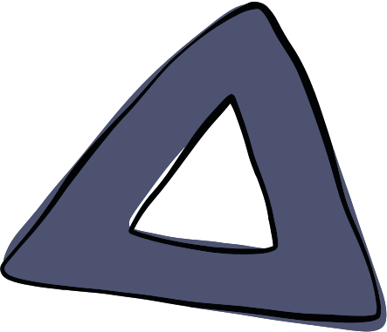
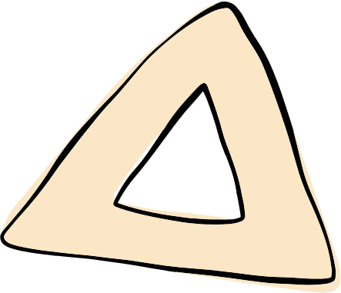
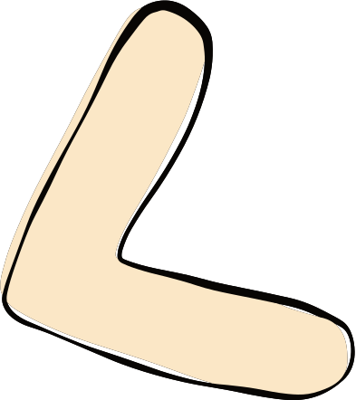
CHƯƠNG III: TỨ GIÁC
BÀI TẬP CUỐI CHƯƠNG III

Slide 3
BÀI TẬP TRẮC NGHIỆM
3.39 Trong các khẳng định sau, khẳng định nào đúng?
A. Không có tứ giác nào mà không có góc tù.
B. Nếu tứ giác có ba góc nhọn thì góc còn lại là góc tù.
C. Nếu tứ giác có hai góc tù thì haigóc còn lại phải nhọn.
D. Không có tứ giác nào có ba góc tù.

Slide 4
BÀI TẬP TRẮC NGHIỆM
3.40 Trong các khẳng định sau, khẳng định nào đúng? Khẳng định nào sai?
a) Tứ giác có hai đường chéo bằng nhau là hình bình hành.
b) Tứ giác có hai cặp cạnh bằng nhau là hình bình hành.
c) Tứ giác có ba góc vuông là hình chữ nhật.
d) Tứ giác có ba cạnh bằng nhau là hình thoi.

Slide 5
BÀI TẬP TRẮC NGHIỆM
3.41 Trong các khẳng định sau, khẳng định nào đúng? Khẳng định nào sai?
a) Tứ giác có hai đường chéo bằng nhau và hai cạnh đối nào cũng bằng nhau là hình chữ nhật.
b) Tứ giác có hai cạnh đối nào cũng bằng nhau là hình bình hành.
c) Tứ giác có hai cạnh song song và hai đường chéo bằng nhau là hình thang cân.
d) Tứ giác có hai cạnh song song và hai cạnh còn lại bằng nhau là hình bình hành.

Slide 6
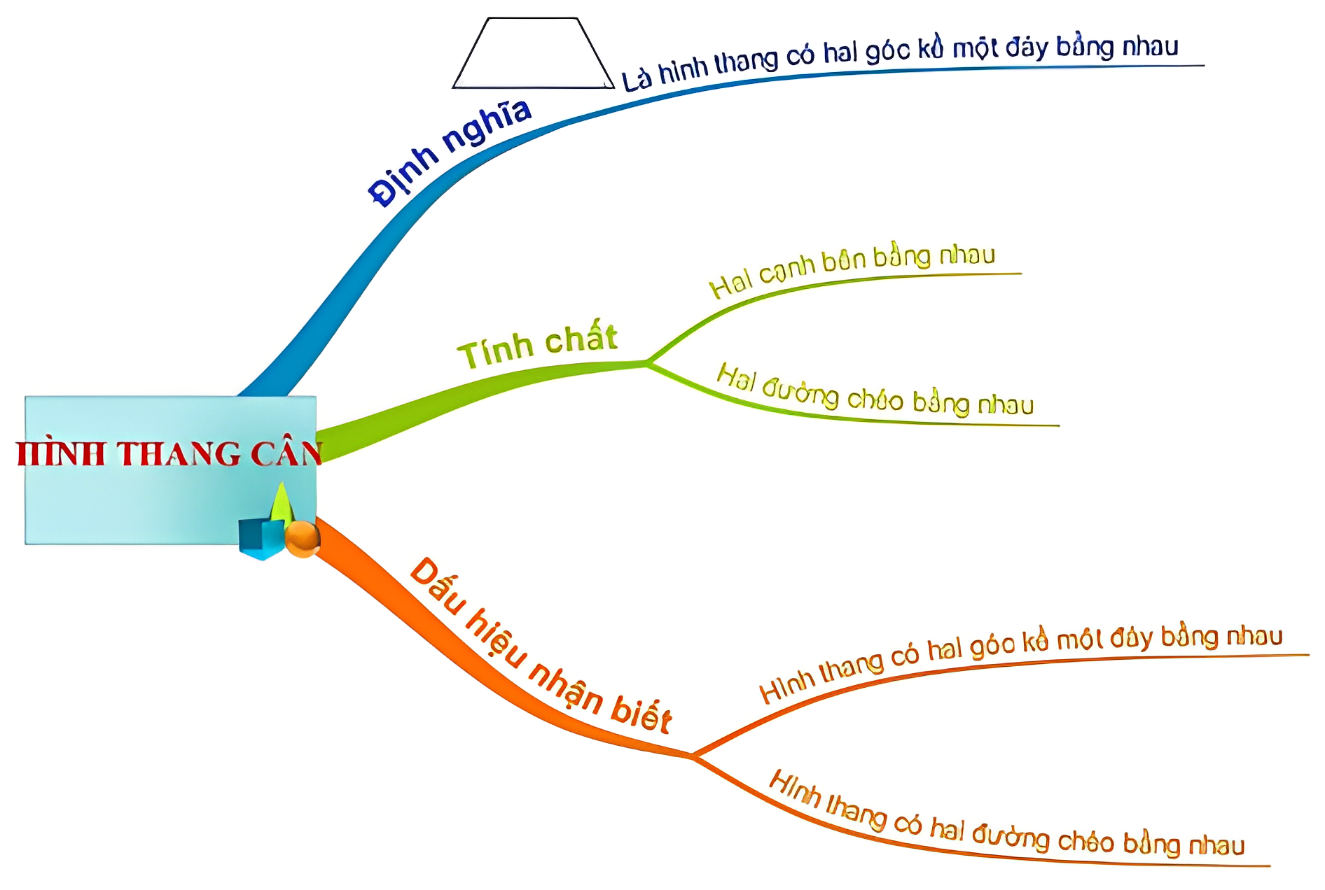
Các em quan sát sơ đồ tư duy tóm tắt khái niệm, tính chất và dấu hiệu nhận biết hình thang cân.

Slide 7
Lớp chia thành 4 nhóm thực hiện sơ đồ hóa kiến thức trọng tâm trong chương III
Nhóm 1:
Vẽ sơ đồ tư duy về Hình bình hành
Nhóm 2:
Vẽ sơ đồ tư duy về Hình chữ nhật
Nhóm 3:
Vẽ sơ đồ tư duy về Hình thoi
Nhóm 4:
Vẽ sơ đồ tư duy về Hình vuông

Slide 8
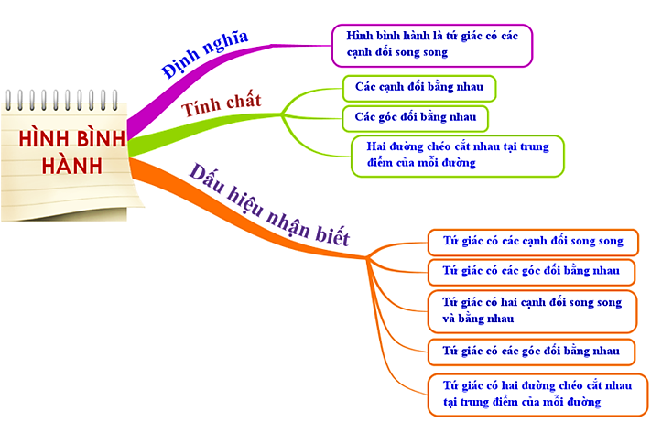
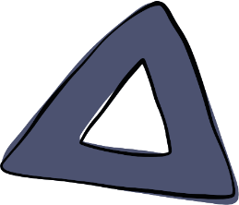
NHÓM 1

Slide 9
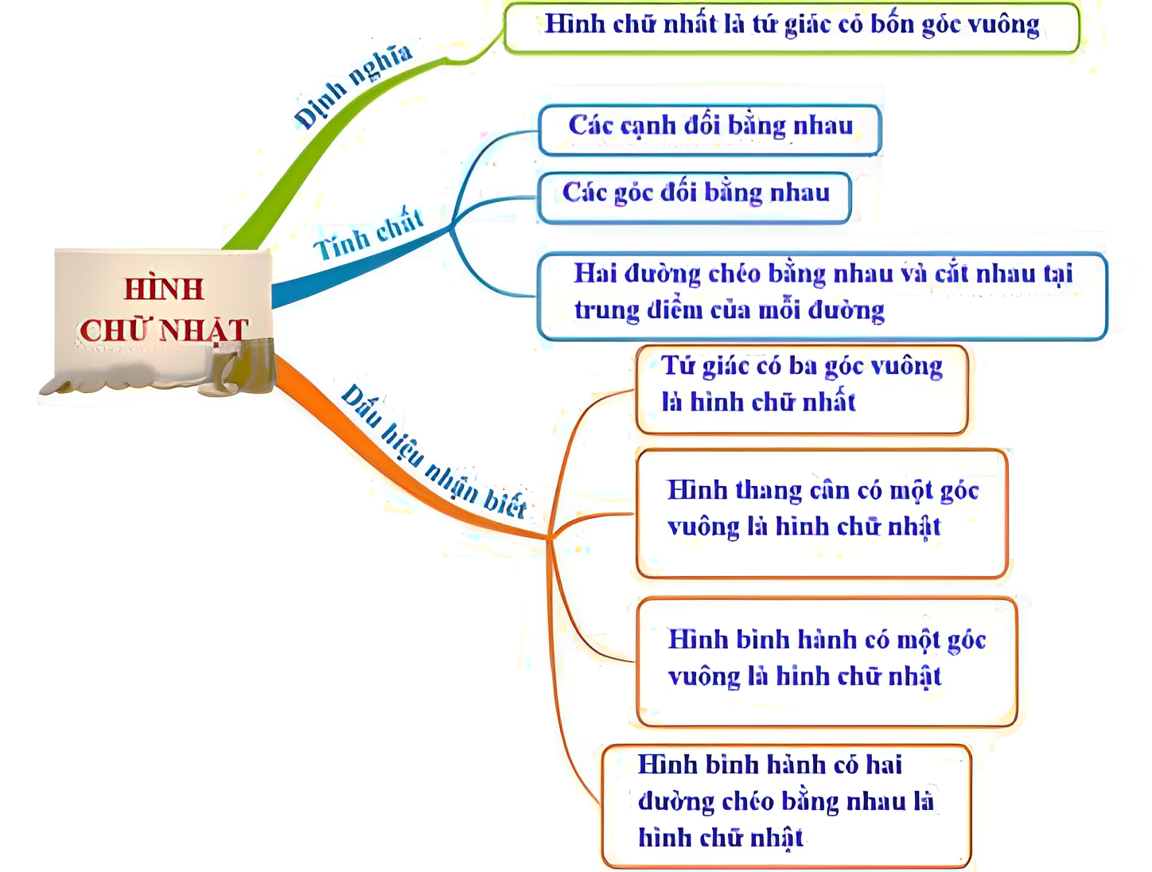
NHÓM 2

Slide 10
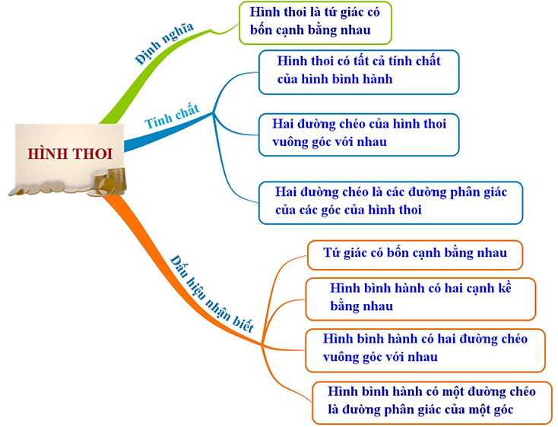
NHÓM 3

Slide 11
NHÓM 4

Slide 12
LUYỆN TẬP

Slide 13
BÀI TẬP TRẮC NGHIỆM
Câu 1: Một tứ giác là hình bình hành nếu nó là:
Tứ giác có các góc kề bằng nhau.
Tứ giác có hai cạnh đối song song và bằng nhau
A
B
Hình thang có hai đường chéo bằng nhau
Hình thang có hai đường chéo vuông góc
C
D

Slide 14
BÀI TẬP TRẮC NGHIỆM
Câu 2: Hãy chọn câu đúng. Tứ giác ABCD là hình bình hành nếu.
A
$$\hat{A}=\hat{C}$$
B
$$\hat{B}=\hat{D}$$
C
AB // CD, BC = AD
D
$$\hat{A}=\hat{C}; \hat{B}=\hat{D}$$

Slide 15
BÀI TẬP TRẮC NGHIỆM
Câu 3: Chọn câu sai. Tứ giác ABCD là hình chữ nhật khi:
A
$$AB = CD = AD = BC$$
B
$$\hat{A}=\hat{B}=\hat{C}={90}^{o}$$
$\hat{A}=\hat{B}=\hat{C}={90}^{o}$
và $AB // CD$
$AB // CD ; AB = CD$và $AC = BD$
C
D

Slide 16
BÀI TẬP TRẮC NGHIỆM
Câu 4: Cho hình thoi ABCD có chu vi bằng 16cm, đường cao AH bằng 2cm. Tính các góc của hình thoi. Hãy chọn câu đúng.
A
$$\hat{A}=\hat{C}={150}^{o};\hat{B}=\hat{D}={30}^{o}$$
B
$$\hat{A}=\hat{C}={30}^{o};\hat{B}=\hat{D}={60}^{o}$$
C
$$\hat{A}=\hat{C}={120}^{o};\hat{B}=\hat{D}={60}^{o}$$
D
$$\hat{A}=\hat{C}={30}^{o};\hat{B}=\hat{D}={150}^{o}$$

Slide 17
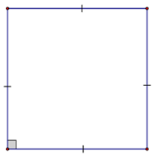
BÀI TẬP TRẮC NGHIỆM
Câu 5: Hãy chọn câu đúng. Cho hình vẽ. Tứ giác là hình vuông theo dấu hiệu:
Tứ giác có hai đường chéo bằng nhau
Hình bình hành có hai đường chéo bằng nhau
A
B
Hình thoi có hai đường chéo bằng nhau
C
Hình thoi có một góc vuông
D

Slide 18
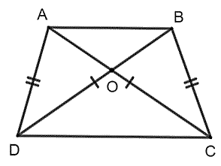
Bài 3.42 (SGK – tr74)
Chứng minh rằng nếu tứ giác có hai đường chéo bằng nhau và một cặp cạnh đối bằng nhau thì tứ giác đó là một hình thang cân (H.3.59).
Giải
Ta có tứ giác ABCD có hai đường chéo AC = BD, hai cạnh đối AD = BC.
Xét $∆$ADC và $∆$BCD có : AD = BC, DC chung, AC = BD
Suy ra $∆$ADC = $∆$BCD (c.c.c)
$→$ $\hat{ACD}=\hat{BDC}$
$→$ $∆$ODC cân tại O (1)

Slide 19
Giải
Chứng minh tương tự, ta có : $∆$ABC = $∆$BAD (c.c.c)
$→$ $\hat{BAC}=\hat{ABD}$
$→$ $∆$OAB cân tại O (2)
Mặt khác $\hat{AOB}=\hat{DOC}$ (đối đỉnh) (3)
Từ (1), (2), (3) suy ra $\hat{ACD}=\hat{BDC}=\hat{BAC}=\hat{ABD}$
$→$ AB // DC (so le trong)
$→$ ABCD là hình thang
Lại có AC = OA + OC = OB + OD = BD nên ABCD là hình thang cân.

Slide 20
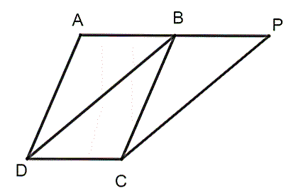
Bài 3.43 (SGK – tr74)
Cho hình bình hành ABCD. Lấy điểm P trên tia AB sao cho AP = 2AB.
a) Tứ giác BPCD có phải là hình bình hành không? Tại sao?
b) Khi tam giác ABD vuông cân tại A, hãy tính số đo các góc của tứ giác BPCD.
Giải
a) Ta có P trên tia AB, AP = 2AB suy ra AB = BP
ABCD là hình bình hành nên AB // CD, P nằm trên tia AB
Suy ra BP // CD,
Tứ giác BPCD có BP // CD, BP = CD (= AB)
$→$ BPCD là hình bình hành.

Slide 21
Bài 3.43 (SGK – tr74)
Cho hình bình hành ABCD. Lấy điểm P trên tia AB sao cho AP = 2AB.
a) Tứ giác BPCD có phải là hình bình hành không? Tại sao?
b) Khi tam giác ABD vuông cân tại A, hãy tính số đo các góc của tứ giác BPCD.
Giải
b) Tam giác ABD vuông cân tại A thì Â=90 độ và AB = AD suy ra ABCD là hình vuông
Hình bình hành BPCD có $\hat{BDC}={45}^{o}$
suy ra $\hat{BPC}={45}^{o}$, $\hat{DBP}=\hat{DCP}={135}^{o}$

Slide 22
VẬN DỤNG

Slide 23
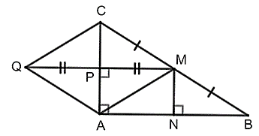
Bài 3.44 (SGK – tr75)
Cho tam giác ABC vuông tại A. Gọi M là trung điểm của BC còn P, N lần lượt là chân đường vuông góc hạ từ M xuống CA, AB (H.3.60).
a) Chứng minh hai tam giác vuông CMP và MBN bằng nhau.
b) Chứng minh tứ giác APMN là một hình chữ nhật.
Từ đó suy ra N là trung điểm của AB, P là trung điểm của AC.
c) Lấy điểm Q sao cho P là trung điểm của MQ, chứng minh tứ giác AMCQ là một hình thoi.
d) Nếu AB = AC, tức là tam giác ABC vuông cân tại A thì tứ giác AMCQ có là hình vuông không? Vì sao?

Slide 24
Giải
$chứng minh ∆$CMP = $∆$MBN
a) Ta có MP $⊥$ AC (P là chân đường vuông góc hạ từ M xuống CA)
AB $⊥$ AC ($∆$ABC vuông tại A)
Suy ra MP // BA $→$ $\hat{PMC}=\hat{ABM}$ (đồng vị)
Xét $∆$CMP và $∆$MBN có :
CM = MB
$\hat{PMC}=\hat{NBM}$
$\hat{CPM}=\hat{MNB}={90}^{o}$
Suy ra $∆$CMP = $∆$MBN (ch – gn)

Slide 25
Giải
CM: APMN là
N là trung điểm của AB,
P là trung điểm của AC.
b) Xét tứ giác APMN có :
$\hat{MPA}={90}^{o}$ (P là chân đường vuông góc hạ từ M xuống CA)
$\hat{PAM}={90}^{o}$ ($∆$ABC vuông tại A)
$\hat{ANM}={90}^{o}$ (N là chân đường vuông góc hạ từ M xuống AB)
Suy ra APMN là hình chữ nhật $→$ MP = AN ; AP = MN
Ta có $∆$CMP = $∆$MBN $→$ MP = BN ; CP = MN
$→$ AN = BN ; AP = CP
$→$ N là trung điểm của AB ; P là trung điểm của AC.

Slide 26
Giải
Lấy điểm Q sao cho P là trung điểm của MQ, chứng minh tứ giác AMCQ là một hình thoi.
c) Tứ giác AMCQ có MQ và AC là đường chéo
mà P là trung điểm của MQ ; P là trung điểm của AC
suy ra AMCQ là hình bình hành
lại có MQ $⊥$ AC nên AMCQ là hình thoi
d) Nếu AB = AC thì tam giác ABC vuông cân tại A thì $\hat{ACB}={45}^{o}$ suy ra $\hat{QCM}={90}^{o}$ (AC là đường chéo của hình thoi)
Xét hình thoi AMCQ có $\hat{QCM}={90}^{o}$ nên AMCQ là hình vuông.

Slide 27
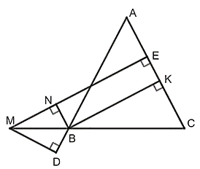
Bài 3.45 (SGK – tr75)
Cho tam giác ABC cân tại A; M là một điểm thuộc đường thẳng BC, B ở giữa M và C. Gọi E, K lần lượt là chân đường vuông góc hạ từ M và từ B xuống AC, còn N, D lần lượt là chân đường vuông góc hạ từ B xuống MEvà từ M xuống AB (H.3.61).
Chứng minh rằng:
a) Tứ giác BKEN là hình chữ nhật.
b) BK bằng hiệu khoảng cách từ M đến AC và đến AB (dù M thay đổi trên đường thẳng BC miễn là B nằm giữa M và C) tức là BK = ME – MD.

Slide 28
a) Tứ giác BKEN là hình chữ nhật.
Giải
a) Xét tứ giác BKEN có
$\hat{BKE}={90}^{o}$ (K là chân đường vuông góc hạ từ B xuống AC)
$\hat{KEN}={90}^{o}$ (E là chân đường vuông góc hạ từ M xuống AC)
$\hat{BNE}={90}^{o}$ (N là chân đường vuông góc hạ từ B xuống ME)
Suy ra BKEN là hình chữ nhật

Slide 29
Giải
b) BK bằng hiệu khoảng cách từ M đến AC và đến AB
b) BKEN là hình chữ nhật nên NE = BK, $\hat{NBM}=\hat{ACB}$ (hai góc đồng vị)
Do D là chân đường vuông góc hạ từ M xuống đường thẳng AB nên $\hat{MBD}=\hat{ABC}$ (hai góc đối đỉnh)
Theo giả thiết tam giác ABC cân tại A
suy ra $\hat{NBM}=\hat{ACB}=\hat{ABC}=\hat{DBM}$
Hai tam giác vuông NBM và DBM có: MB là cạnh chung, $\hat{NBM}=\hat{DBM}$
Suy ra $∆$NBM = $∆$DBM (ch – gn)$→$ MN = MD
Ta có ME là khoảng cách từ M đến đường thẳng AC, MN = MD là khoảng cách từ M đến đường thẳng AB, ME – MD = ME – MN = NE = BK (đpcm)

Slide 30
HƯỚNG DẪN VỀ NHÀ
Chuẩn bị trước
Bài 15. Định lí
Thalès trong
tam giác
Ghi nhớ
kiến thức trong bài
Hoàn thành các bài tập trong SBT

Slide 31
HẸN GẶP LẠI CÁC EM Ở TIẾT HỌC SAU!
VŨ HÙNG: 034.989.5579

